Slide 1
آموزش نرم افزار EndNote

Slide 2
EndNoteچيست؟
EndNote در لغت به معناي نکته پاياني است.
این نرم افزار ، پايگاهي جهت ذخيره و سازماندهي منابع مورد استفاده در نوشتن مقالات پايان نامه ها و كتابها

Slide 3
قابلیت های EndNote
ايجاد يک بانک اطلاعاتی به شکل کتابخانه مجازی
برقراری ارتباط با بانک ها و پایگاه های اطلاعاتی و جستجوی اطلاعات در آن ها
تهیه فهرست منابع و مآخذ برای پایان نامه ها و مقاله و غیره، بر اساس انواع استاندارد های کتاب نویسی
ذخیره و سازماندهی جداول، تصاویر و نمودارها در کتابخانه مجازی

Slide 4
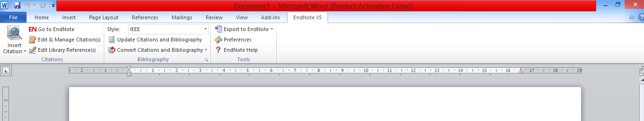
اصطلاحات رايج در EndNote
مستندات يا Citation، که به منابع استناد شده در متن مقاله گفته مي‌شود.
فهرست منابع يا Bibliography، که در پايان متن پژوهشي يا مقاله ذکر مي‌شود.
سبک يا Style، که مجلات مختلف براي نوشتن منابع از آنها استفاده مي‌کنند.
1
3
2

Slide 5
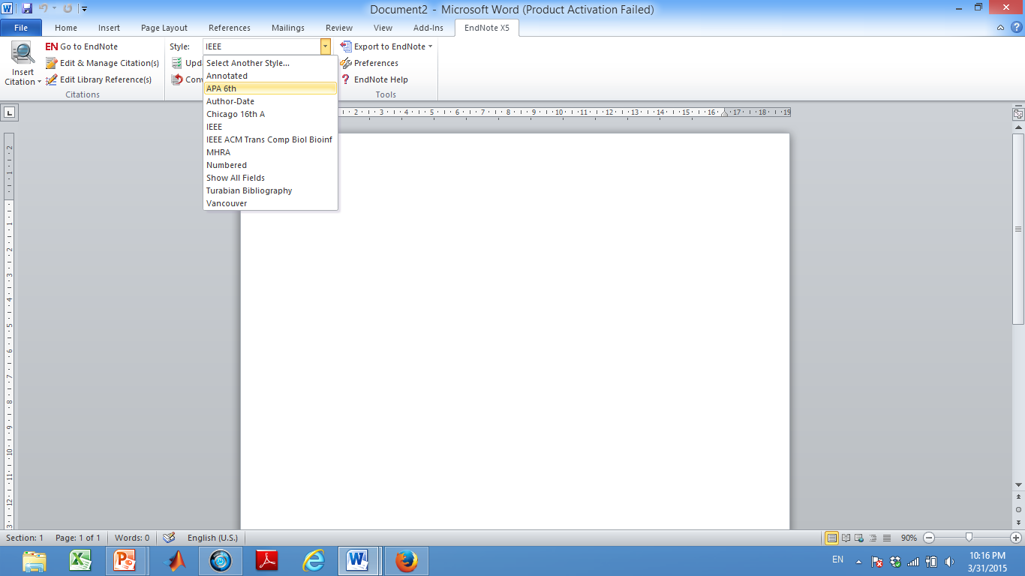
سبک های پرکاربرد
IEEE
APA
سبک معروف برای رشته های غیر مهندسی و عمومی

Slide 6
رفرنس نویسی به سبک IEEE
در شکل 3-2 ساختار ساده‌ترین شبکه عصبی وقتی که دارای بایاس می‌باشد نشان داده شده است ]1[.
مقاله : حرف اول نام. نام نویسنده، ”عنوان مقاله“، عنوان کامل ژورنال، شماره جلد، شماره صفحه، سال
M.A. Behrang, E. Assareh, A. Ghanbarzadeh, A.R. Noghrehabadi, "The potential of different artificial neural network (ANN) techniques in daily global solar radiation modeling based on meteorological data," Solar Energy, vol. 84, p. 1468–1480, 2010.

Slide 7
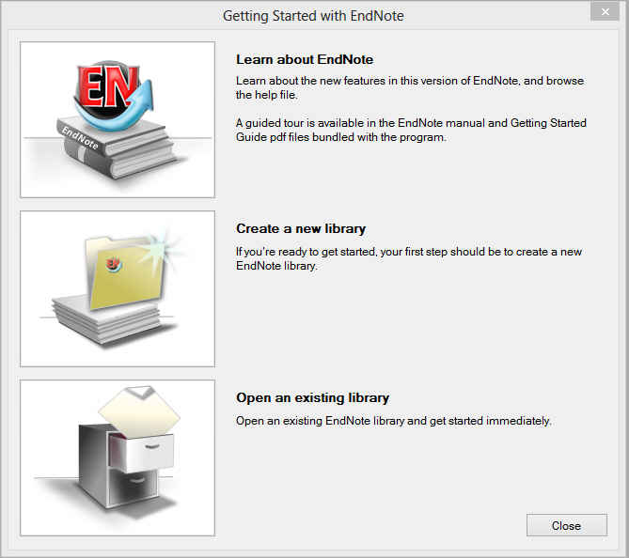
استفاده از نرم افزار ENDNOTE
چنانچه براي اولين بار از اين برنامه استفاده مي‌کنيد پنجره زير براي شما نمايش داده مي‌شود.
با انتخاب گزينه دوم مي‌توانيد يک Library جديد بسازيد
در صورت داشتن Library قبلي، گزينه سوم را انتخاب نماييد.

Slide 8
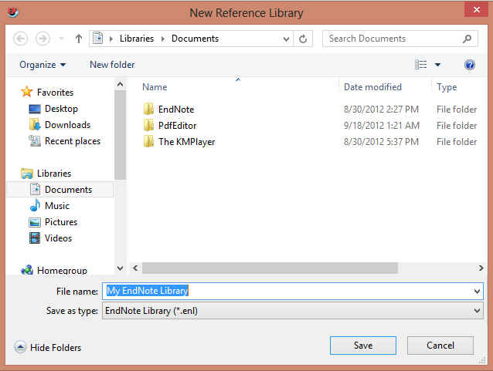
استفاده از نرم افزار ENDNOTE
بعد از انتخاب گزينه دوم، در پنجره بازشده، نام و محل ذخيره شدن Library خود را انتخاب نموده و بر روي دکمه SAVE کليک کنيد.
شما همچنين مي‌توانيد براي ايجاد Library جديد از منوي File/ New واقع در نوار ابزار بالاي برنامه EndNote هم استفاده نماييد.

Slide 9
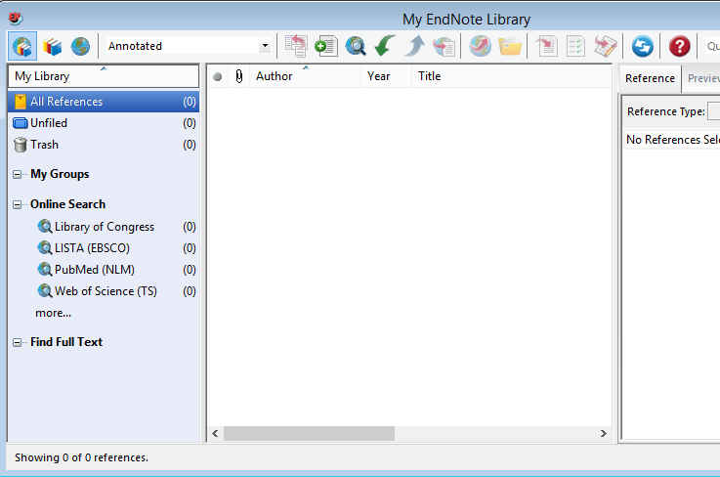
روش‌هاي ورود منابع به برنامه
روش اول: تايپ دستي بخش‌هاي منابع
در پنجره بازشده بر روي علامت اضافه کردن منبع که در شکل نشان داده شده است کليک نماييد.
همچنین می‌توانید با انتخاب گزینه‌های References/ New reference از نوار منوی بالای صفحه وارد صفحه ورود دستی منابع شوید

Slide 10
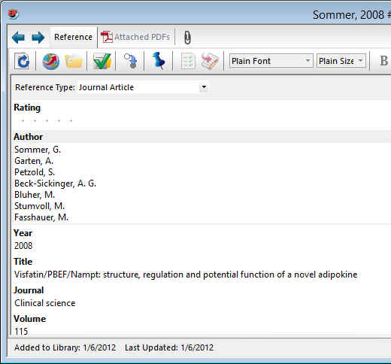
روش‌هاي ورود منابع به برنامه
در پنجره بازشده، بخش‌ها منابع بايد به صورت دستي وارد شوند. ابتدا بايد در قسمت Reference Type نوع منبع خود را مشخص نماييد. يعني منبع شما کتاب مجله و يا غيره است.
در قسمت اسامي مولفان، رعايت فاصله پس از ويرگول الزامي است. به همين ترتيب، سال، عنوان مقاله، نام مجله، جلد و شماره مجله و شماره صفحات پر مي‌شود.
همچنين مي‌توانيد فايل کامل مقاله و يا فايل‌هاي تصويري را به آن اضافه نماييد. اين کار را مي‌توان با انجام کليک راست بر روي صفحه و انتخاب گزينه File Attachment/ Attach File و يا انتخاب گزينه Figure/ Attach Figure انجام داد.

Slide 11

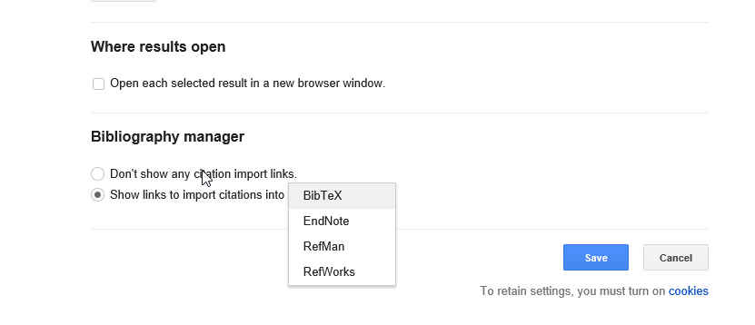
روش‌هاي ورود منابع به برنامه
روش دوم: وارد کردن منابع از طريق Google Scholar
وارد صفحه اصلی سایت گوگل و از منوی More، وارد بخش Google Scholar شوید.
سپس روی گزینه Setting کلیک کنید تا وارد صفحه تنظیمات شوید.
در پایین صفحه تنظیمات و در قسمت Bibliography Manager/ Show links to import citation into/ endnote را انتخاب کرده و سپس بر روی دکمه Save کلیک کنید

Slide 12

نمونه ای از رفرنس نویسی در روش دوم
عنوان مقاله مورد نظر

Slide 13
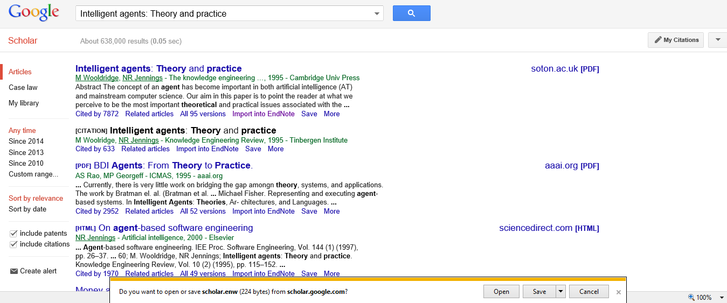
روی این گزینه کلیک کرده.

Slide 14
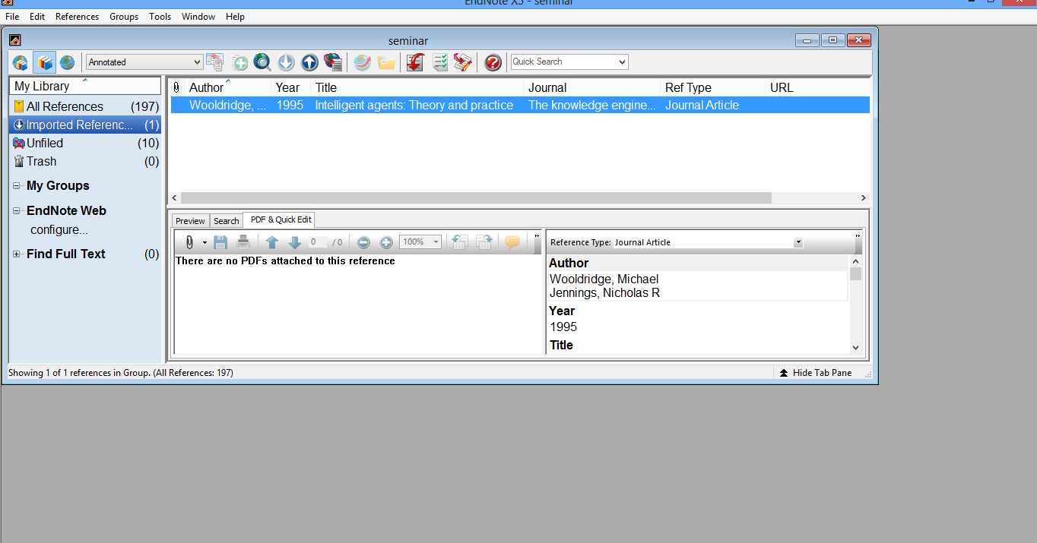
منبع مورد نظر درج شده.

Slide 15
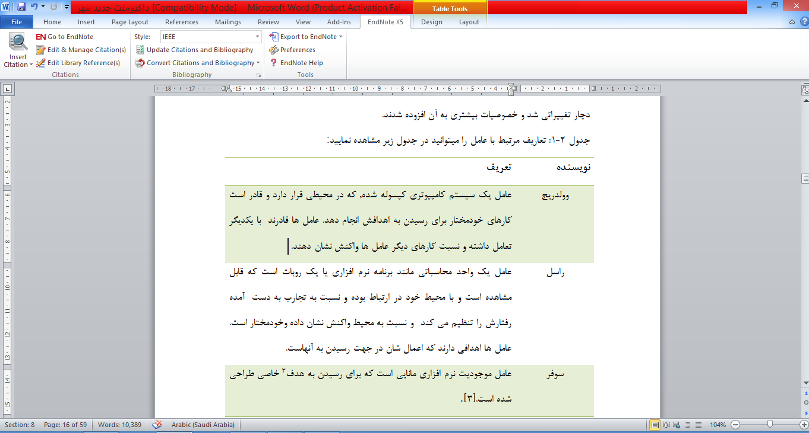
با کلیک روی این گزینه، منبع به صورت خودکار در انتها داکیومنت، در قسمت فهرست منابع درج می شود.
2
1
در محلی که می خواهیم رفرنس درج شود، کلیک کرده.

Slide 16
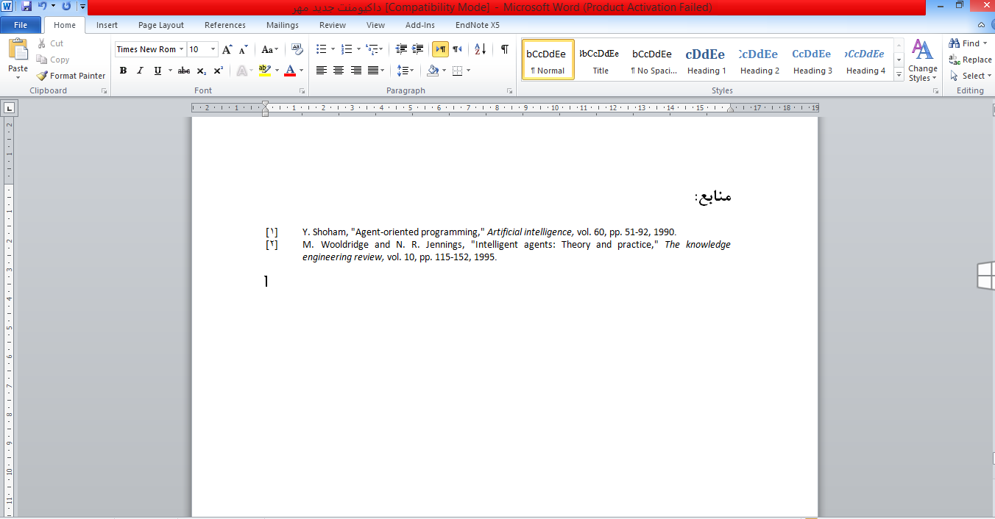
منبع مورد نظر ، به صورت خودکار در انتهای داکیومنت درج می شود.

